Slide 1
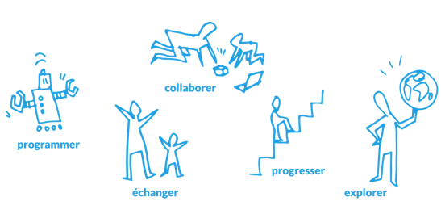
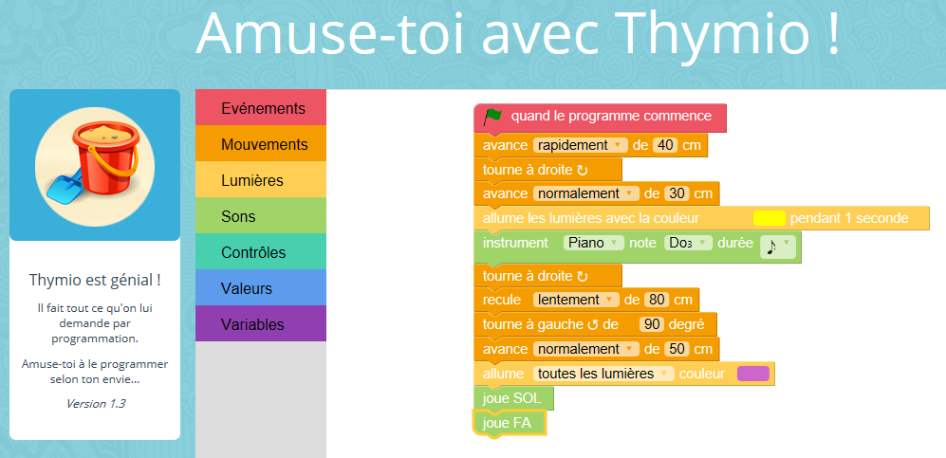
Programmation à distance du robot
Lors des deux dernières séances, nous avons travaillé avec un nouvel interface de programmation : "Blockly4Thymio« .
Afin d’écrire notre programme, nous avons utilisé des blocs colorés qui s’assemblent comme les pièces d’un puzzle.
Cet environnement nous a permis d’enrichir les actions à transmettre au robot.
Nous avons également travaillé sur la notion de distance.

